Slide 1
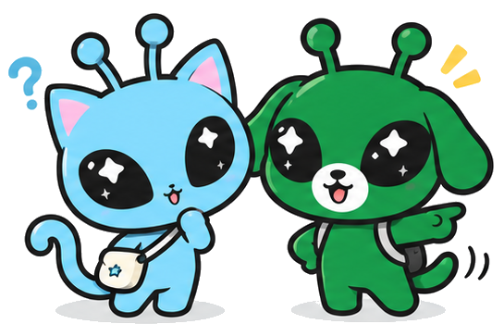
CJ 올리브네트워크 LLM 아카데미 · 피드백 반영 발표
대구 사투리 축제를
매년 열 수 있게
돕는 에이전트
BEFORE
대구 축제를 기획하는 에이전트
AFTER
매년 결과를 쌓아 다음 해를 더 잘 여는 에이전트
먼즈이성| 2026.10.30
Notes:
[0:20]
피드백을 받고 에이전트 주제부터 다시 잡았습니다. 한 번 기획하고 끝나는 게 아니라, 매년 결과를 쌓아서 다음 해를 더 잘 열게 돕는 에이전트입니다.

Slide 2
FEEDBACK 01–05
받은 피드백 5개, 한눈에
받은 피드백
어떻게 반영했나
상태
1
신문기사 대신 공공기관·논문·실제 축제 통계로
공식·통계 출처 중심으로 재조사
반영
2
어떤 에이전트가 어떤 지시사항으로 도는지 구체화
지침서 + 단계별 명령 4개
반영 · 계속 강화
3
사투리 콘셉트 도출 논리, 문제 → 기획안 연결
문제 → 콘셉트 → 기획안 흐름 + 웹 시연
반영
4
데이터를 더 방대하게
지역 데이터 수집 완료, 리뷰·영상·SNS 분석
진행 중
5
스쳐 가지 않고 머물게 하는 행동 흐름
1박 체류를 목표 1순위로 둔 방문객 여정
반영
※ 5개 중 4개 반영 완료, 데이터 확장은 지금 진행 중
Notes:
[0:30]
다섯 개 중 네 개는 반영했고, 데이터 확장은 지금 진행 중입니다. 하나씩 보여 드리겠습니다.

Slide 3
FEEDBACK 1
근거를 전문 자료로 바꿨다
출처 우선순위
받은 피드백
대구시 · 공공기관
신문기사보다 공공기관 자료·공문서·논문·실제 축제 통계 같은 전문 자료로 개선 필요
한국관광 데이터랩 · 공공데이터포털
기관 공식 자료
반영
출처 우선순위를 지침에 박고, 공식·통계 자료 중심으로 다시 조사
국립국어원 · 학술
언론
실제 축제 통계 · 같은 장소
SNS (반응 참고용)
약 20만 명
대구치맥페스티벌 2024 첫날
대구시 뉴스룸 · 공식
모든 문장에 라벨
확인
해석
가설
추정
[확인] = 출처 있는 사실
자주 인용한 출처 대구시 뉴스룸 · 국립국어원 · 한국관광공사 · 한국관광 데이터랩 · KOSIS
Notes:
[0:30]
신문기사 대신 공공기관·통계 자료 위주로 근거를 다시 잡았습니다. 출처 우선순위를 지침에 넣었고, 모든 문장에 확인·해석·가설·추정 라벨을 붙입니다.

Slide 4
FEEDBACK 2
어떤 에이전트가 어떤 지시로 도는가
어떤 에이전트에 어떤 프롬프트·지시사항으로 돌아가는지 구체화
공통 지침서 1개 + 단계별 명령 4개, 명령마다 읽을 것·지시·산출물 지정
받은 피드백
반영
명령
먼저 읽는 것
핵심 지시사항
산출물
작년 운영결과 · 차년도과제
필수 조건을 먼저 묻고, 없으면 [가정] 표시. 축제일에서 연간 일정 역산
00 결정기록
01 기획조건표
/festival-start
팀 통합 조사본 → 필요한 원본
출처 표기 통일, 사실과 가설을 나눠 문제 정의
02 조사보고서
/festival-research
00 · 01 · 02 · 단가표
가중치로 아이디어 평가, 예산 3안, 폭염·안전, KPI 측정 준비표, 자체 검토
03 기획안
/festival-plan
03의 KPI + 실제 측정값
측정 못 한 지표는 비워 둠, 집행 실적을 단가표에 쌓음
04 운영결과
05 차년도과제
/festival-review
※ 공통 규칙은 지침서 한 곳에, 지침은 계속 추가·강화 예정
Notes:
[0:50]
공통 규칙은 지침서 한 곳에 두고, 단계마다 무엇을 읽고 무엇을 만드는지만 따로 지시했습니다. 지침은 계속 추가하고 강화할 예정입니다.
(민주 설명 이미지 — 에이전트 지침 구조도: 별도 슬라이드나 이 장 뒤에 삽입)

Slide 5
FEEDBACK 3
왜 사투리인가 — 문제에서 콘셉트까지
사투리 콘셉트를 어떻게 도출했고, 포착한 문제로 기획안을 어떻게 짤 건지
문제 → 차별점 → 콘셉트 → 기획 장치 순서로 논리 정리
받은 피드백
반영
01
02
03
04
콘셉트
문제 포착
기존 축제
대구에만 있는 것
빈자리
사투리를 매개로 대구의 말·음식·로컬을 경험하고 하루 이상 머무는 축제
대구는 스쳐 가는 도시. 체류시간 전년 대비 -1.5%, 서울에서 오는 비율 1.0%
먹거리·맥주 축제는 이미 있음. 같은 두류공원에서 치맥페스티벌 → 음식만으로는 차별이 어렵다
말. 사투리 '테스트형' 콘텐츠는 공공 선례 있음 (국립한글박물관 사투리 전시 85,764명, 사투리 능력고사)
대구 사투리를 대표 자산으로 굳힌 사례는 아직 0건 → 먼저 자리 잡을 기회
확인 · 언론
해석
확인 · 공식
해석
Notes:
[0:50]
사투리가 재밌어서 고른 게 아니라, 대구가 스쳐 가는 도시라는 문제에서 출발했습니다. 음식은 이미 다른 축제가 하고 있으니, 대구에만 있는 말로 붙잡자는 논리입니다.

Slide 6
FEEDBACK 3 · DEMO
에이전트가 일하는 모습을 화면으로
말로 설명하는 대신, 에이전트가 만든 결과물을 직접 보여 준다
① 2027 시범 실행 산출물
② 기획안 기반 모바일 안내페이지
③ 결정이 문서에 반영되는 장면
00 결정기록
행사 개요
무대 시간표
“주제 C안으로 정했어”
01 기획조건표
토론 대회
실시간 지도
사투리 능력고사
10미 포장마차
결정기록에 자동으로 남음
02 조사보고서
체크인 스탬프
영향받는 문서에
갱신 경고가 붙음
03 기획안
2027/안내페이지/index.html
※ 안내페이지 라이브 시연 · 백업으로 화면 녹화와 캡처 3장 준비
Notes:
[0:30]
(안내페이지 라이브 시연 또는 화면 녹화. 백업으로 캡처 3장)
에이전트가 2027 시범 실행으로 00 결정기록부터 03 기획안까지 만들었고, 그 기획안으로 모바일 안내페이지를 만들었습니다. 담당자가 '주제 C안으로 정했어'라고 말하면 결정기록에 남고, 영향받는 문서에 갱신 경고가 붙습니다.

Slide 7
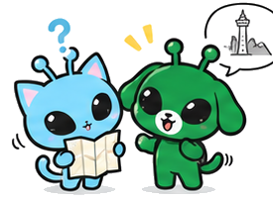
FEEDBACK 4
데이터를 더 쌓고 있다
우선 데이터를 더 방대하게 쌓아야 함
지역 데이터 수집 완료,
리뷰·영상·SNS·방문객 데이터는 진행 중
받은 피드백
반영
수집 완료
진행 중
조사 중
지역 데이터
리뷰·영상·SNS 인사이트
사람 데이터
대구 관광 사업 · 축제 사례 · 사투리 · 팝업·캐릭터·상업연계 (팀원 4명 파트)
수업에서 배운 방법으로 방문객 반응에서 인사이트 찾기
대구 안에서 열리는 축제의 방문객 데이터
지역 쪽은 모았고, 이제 사람이 실제로 어떻게 반응하는지 찾는 중
Notes:
[0:30]
지역 쪽 데이터는 모았고, 이제 사람이 실제로 어떻게 반응하는지를 리뷰·영상·SNS에서 찾고 있습니다.

Slide 8
FEEDBACK 5
스쳐 가지 않고 머물게 하는 흐름
목표 1순위는 ‘1박 이상 체류’. 단계마다 머물 이유를 하나씩 배치
축제 3달 전
온라인 사투리 능력고사 응시, 결과 공유
→ 대구에 갈 첫 이유
축제 전
토론 예선 신청 · 관람 예약
→ 날짜를 잡게 만듦
금 저녁
도착, 개막
→ 퇴근 후 출발 가능
토 낮
실내 말손님 사랑방 (폭염 대응)
→ 더위에도 현장에 남음
토 저녁
10미 포장마차에서 사투리로 주문
→ 야간 소비
토 밤
토론 대회 결승
→ 막차 시간 이후 → 1박
토 밤
숙박 인증 혜택
→ 자고 가면 보상
일 오전
원조가게 스탬프투어
→ 축제장 밖 상권으로
축제 후
온라인 굿즈 · 참여 업체 소개
→ 재방문
핵심: 결승을 토요일 밤에 → 그날 집에 가기 어려움 → 숙박 인증 혜택 → 다음 날 시내 원조가게로
Notes:
[0:50]
결승을 토요일 밤에 둔 이유가 핵심입니다. 결승을 보면 그날 집에 가기 어렵고, 숙박을 인증하면 혜택을 주고, 다음 날 아침엔 시내 원조가게로 보냅니다.

Slide 9
AGENT
이런 역할을 가진 에이전트를 만든다
역할
매년 성공적인 개최를 돕는 데이터
01
매년 축제 실행계획을 세우고
확실한 데이터
공공기관 · 통계 자료
02
축제가 끝나면 성과를 분석해
우리가 바로, 무료로 확보하는 데이터
능력고사 응시 기록
QR 체크인
숙박 인증
03
차년도 개선안으로 이어 준다
현장 설문
공개 리뷰·SNS
해마다 04 운영결과 · 05 차년도과제로 쌓여
다음 해 기획의 입력이 된다
결정과 외부 연락·계약은 사람이 한다
※ 데이터가 쌓일수록 해마다 더 정확해진다
Notes:
[0:50]
(떡볶이앱 비유 — 발표자가 설명) 이런 에이전트가 최종적으로 하면 ○○ 같은 걸 만들 수 있다. 공짜로 바로 모을 수 있는 데이터가 쌓일수록 해마다 더 정확해집니다.
(민주 설명 이미지 — 에이전트 지침 한 장 요약: 별도 삽입)

Slide 10
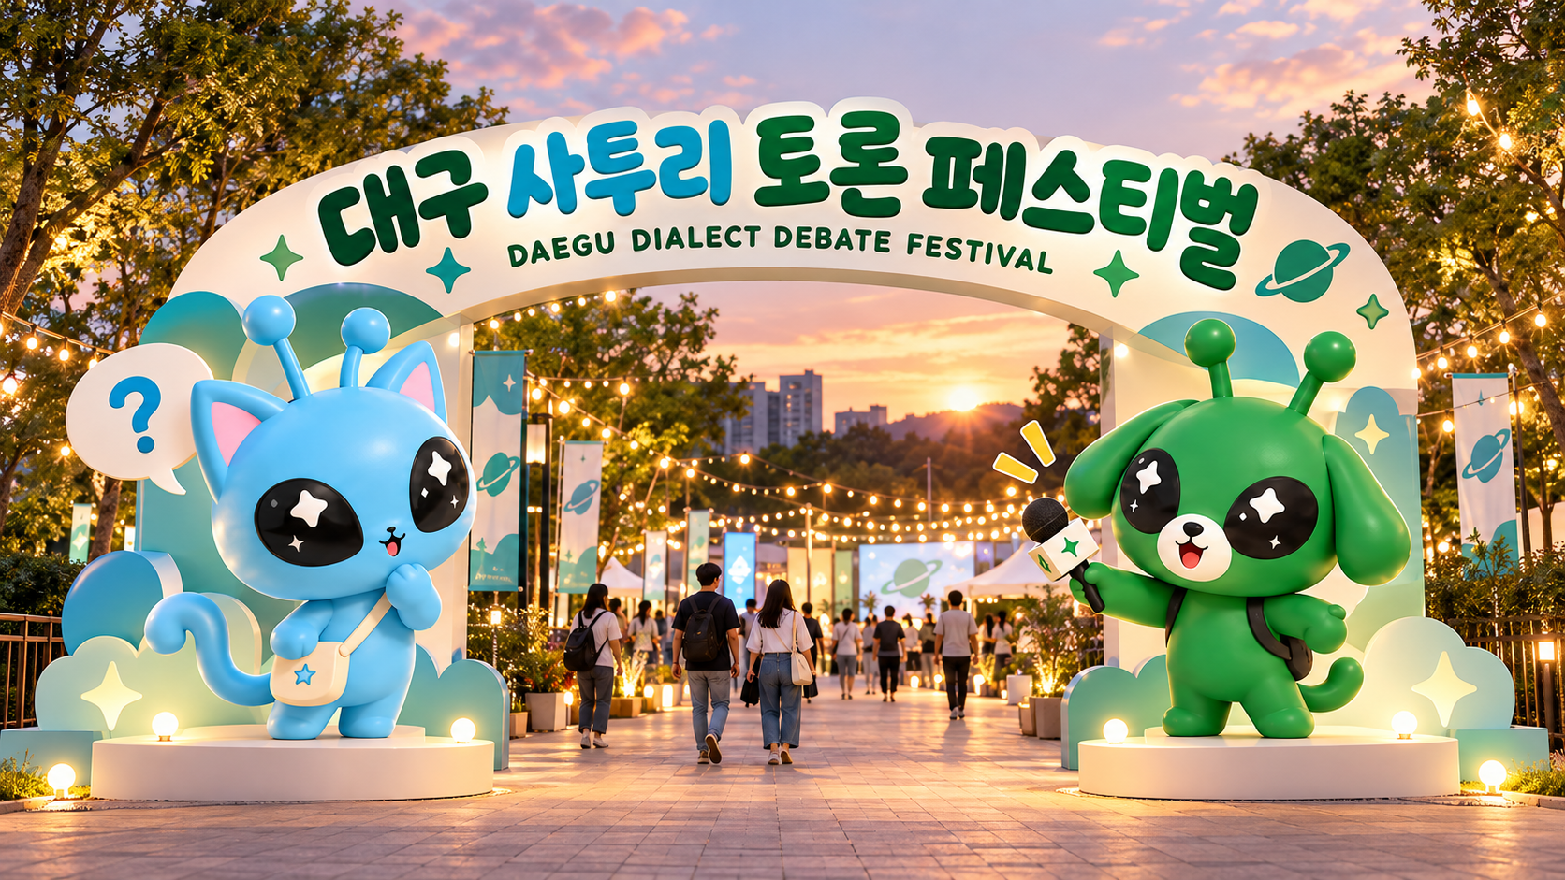
https://claude.ai/artifact/WkSAFgNU68tghfeZUMyNV2
Notes:
[0:40]
캐릭터는 타지에서 온 말손님과 대구 토박이 두 입장입니다. 기본 지침은 3일·8월 말·두류공원·타지역 2030, 3대 프로그램 고정. 2027년 구상은 「타지에서 온 말손님」, 토요일 밤에 결승을 둡니다.

Slide 11
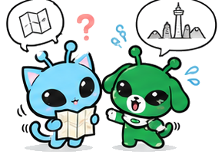
FESTIVAL
대구 음식 축제는 많은데, 뭘 참고하나
사투리 + 먹거리 부스 길. 넓은 두류공원에 ‘말로 주문하는 10미 길’을 낸다
한 줄의 길로 배치
사투리로 주문하면 혜택
같은 장소 사례 참고
대구 10미 포장마차를 한 줄로. 두류공원이 넓어서 가능
강요가 아니라 선택 미션
치맥페스티벌의 구역 운영을 배치에 참고
대구 10미 (공식 목록)
따로국밥
막창구이
뭉티기
동인동찜갈비
논메기매운탕
복어불고기
누른국수
무침회
야끼우동
납작만두
Notes:
[0:40]
음식 축제를 따라 하려는 게 아니라, 음식을 사투리로 경험하는 길을 만듭니다. 다른 음식 축제와의 차이가 여기서 생깁니다.

Slide 12
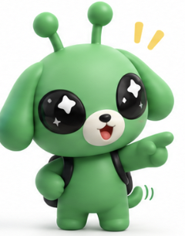
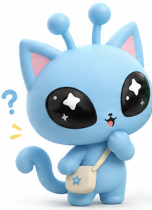
FESTIVAL
축제 설계 — 캐릭터 · 기본 지침 · 구상
기본 지침
2027 구상
3일 · 8월 말 · 두류공원 · 타지역 2030
3대 프로그램 고정
사투리 토론 대회 · 10미 포장마차 · 소상공인 플리마켓
금지
지역 비하·정치·젠더·세대 갈등 논제, 할매 말투 콘셉트 제외
「타지에서 온 말손님」
2027.08.20(금) ~ 22(일)
말손님 vs 토박이 토론 대회, 토요일 밤 결승
대구시 ‘도달쑤’, 수성구 ‘뚜비’ 같은 지역 캐릭터 IP 운영 사례를 참고해 굿즈로 확장 검토
말손님 · 강아지
토박이 · 고양이
대구를 처음 찾은 외계인 관광객
진짜 대구말을 보여 주는 대구 외계인
Notes:
[0:40]
캐릭터는 타지에서 온 말손님과 대구 토박이 두 입장입니다. 기본 지침은 3일·8월 말·두류공원·타지역 2030, 3대 프로그램 고정. 2027년 구상은 「타지에서 온 말손님」, 토요일 밤에 결승을 둡니다.

Slide 13
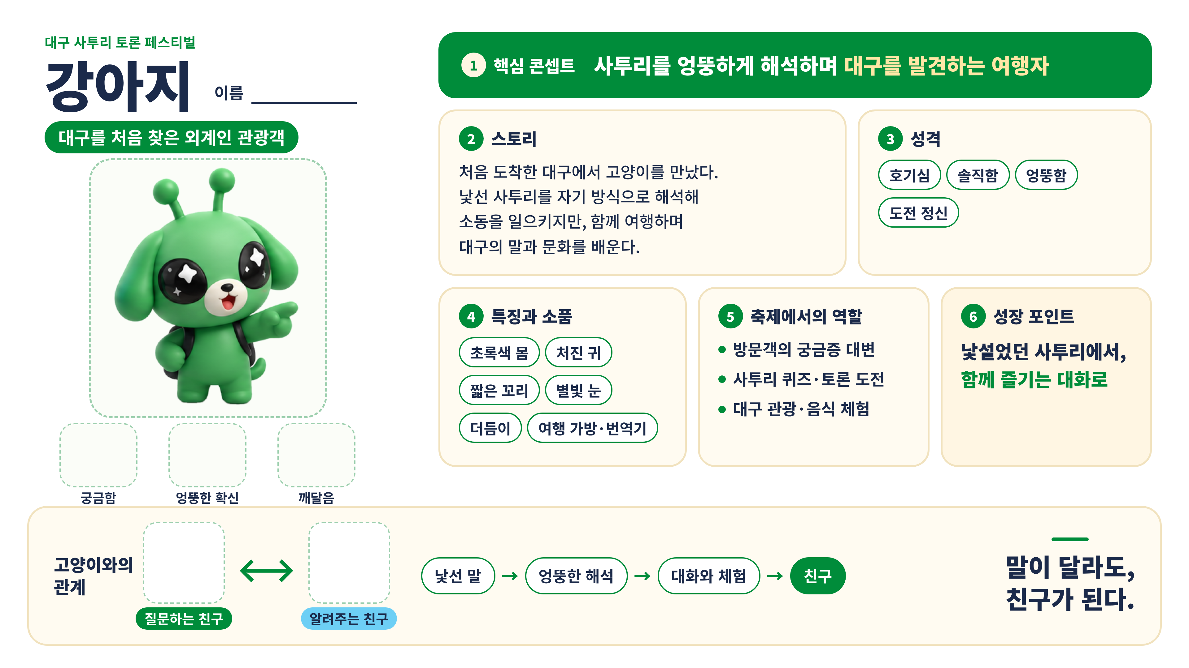
FESTIVAL
축제 설계 — 캐릭터 · 기본 지침 · 구상
Notes:
[0:40]
캐릭터는 타지에서 온 말손님과 대구 토박이 두 입장입니다. 기본 지침은 3일·8월 말·두류공원·타지역 2030, 3대 프로그램 고정. 2027년 구상은 「타지에서 온 말손님」, 토요일 밤에 결승을 둡니다.

Slide 14
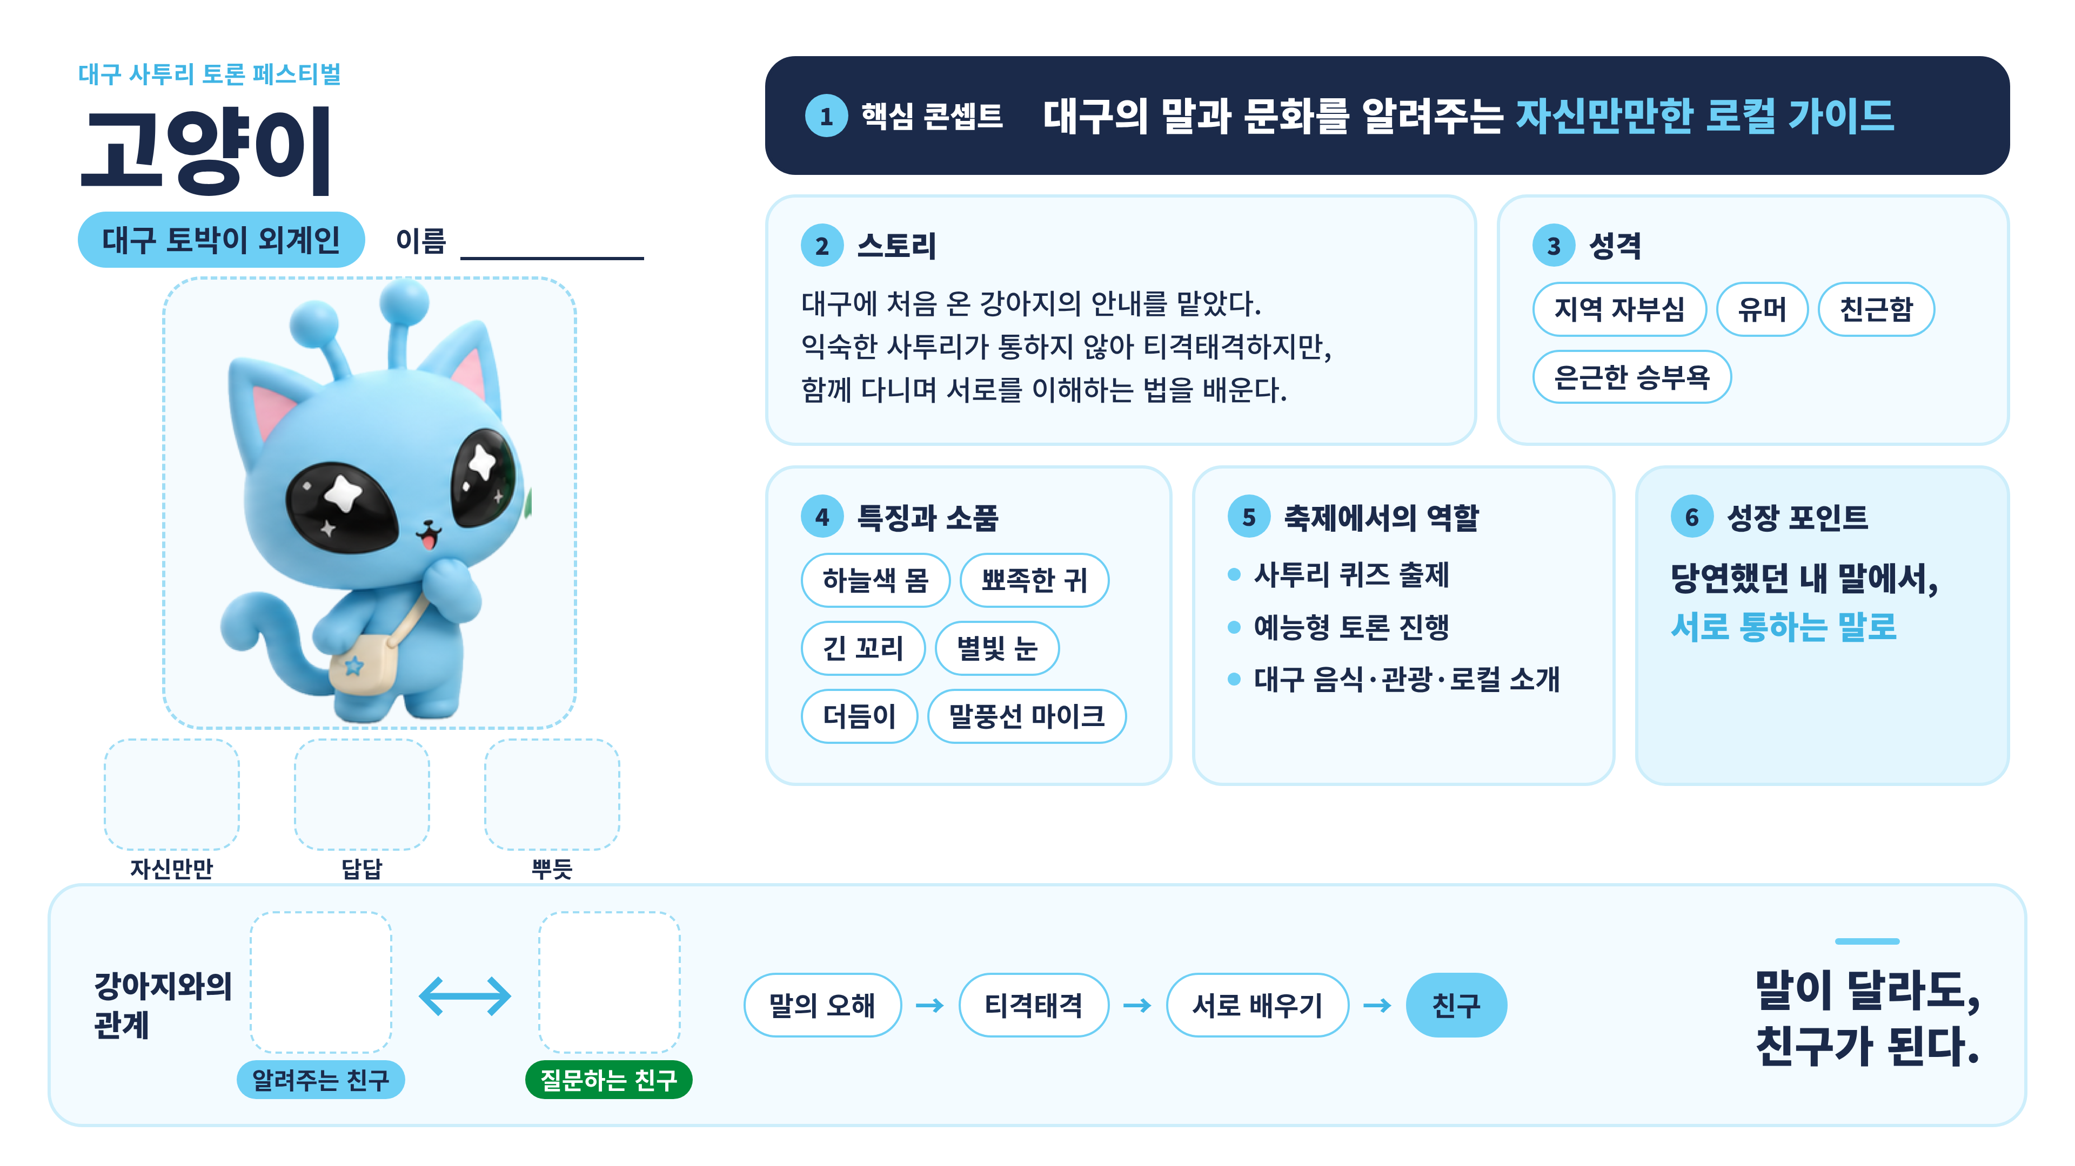
FESTIVAL
축제 설계 — 캐릭터 · 기본 지침 · 구상
Notes:
[0:40]
캐릭터는 타지에서 온 말손님과 대구 토박이 두 입장입니다. 기본 지침은 3일·8월 말·두류공원·타지역 2030, 3대 프로그램 고정. 2027년 구상은 「타지에서 온 말손님」, 토요일 밤에 결승을 둡니다.

Slide 15
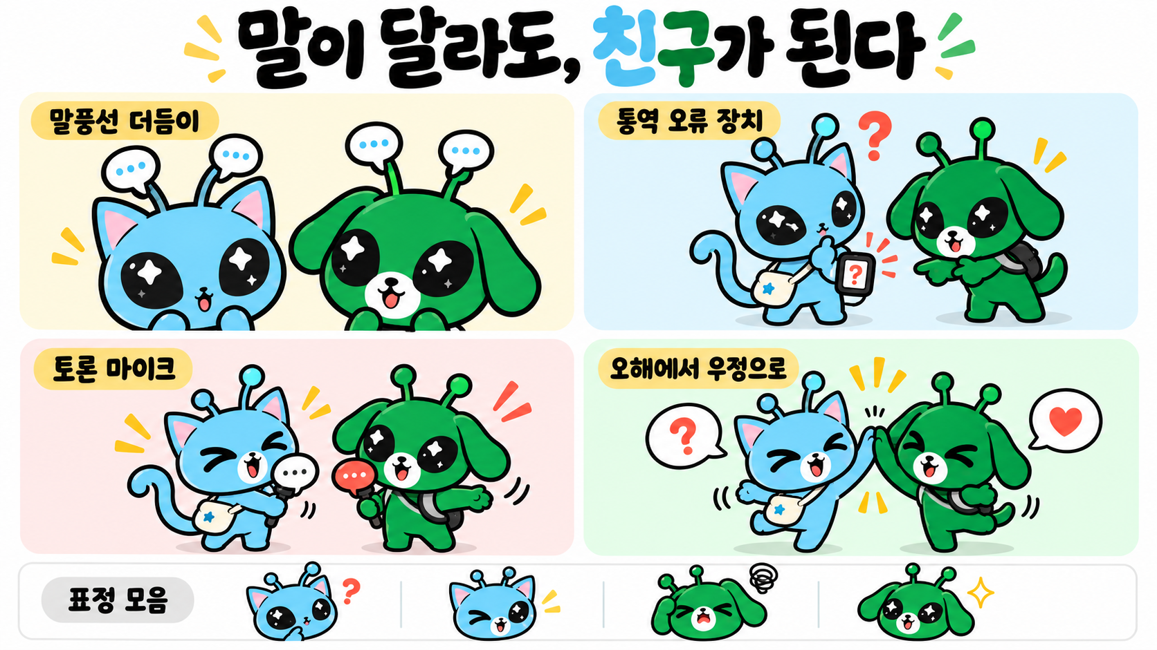
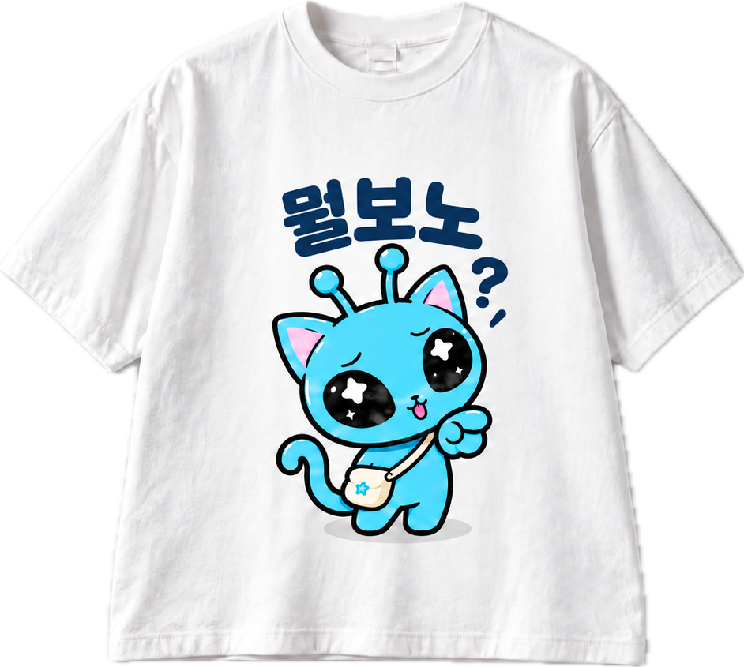
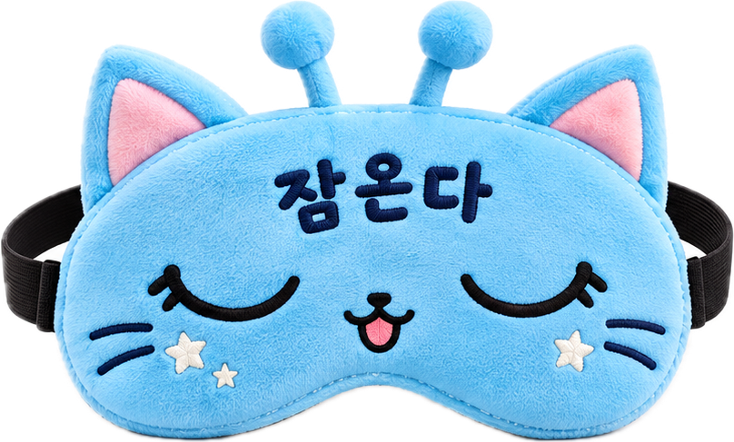
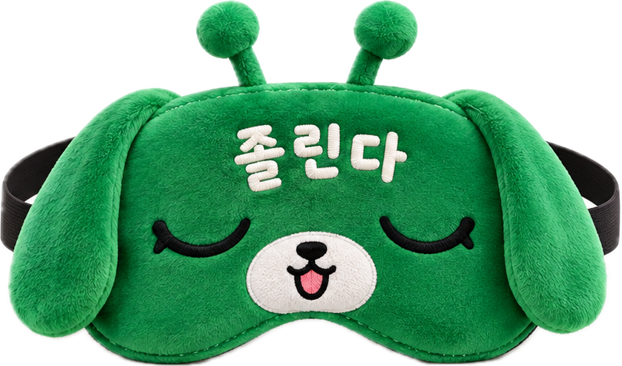
Notes:
[0:40]
캐릭터는 타지에서 온 말손님과 대구 토박이 두 입장입니다. 기본 지침은 3일·8월 말·두류공원·타지역 2030, 3대 프로그램 고정. 2027년 구상은 「타지에서 온 말손님」, 토요일 밤에 결승을 둡니다.

Slide 16
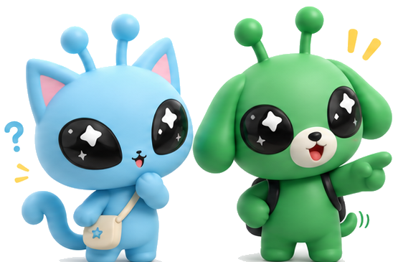
정리
사투리 축제가 한 번이 아니라
매년 열리게 하겠습니다
향후 계획
1
리뷰·영상·SNS 등을 토한 자료 추가조사
2
전체 자료조사 교차 검증
3
지침 및 에이전트 고도화
Q & A
수치 출처: local 리서치/통합_조사결과.md · 2027/02_조사보고서.md · 2027/03_기획안.md · 지침 local지침v1.md
체류시간·유입 비율은 데이터랩을 인용한 언론 수치이며 원자료는 확인 중
Notes:
[0:15]
에이전트를 구체화해서, 사투리 축제가 한 번이 아니라 매년 열리게 하겠습니다. 감사합니다.

